Slide 1

CIP
7 6 a ñ o s

Slide 2
… competitividad del país beneficiando a sus asociados y a la población.
Centro de Importadores
del Paraguay – C.I.P.
MISION DEL CIP

Slide 3
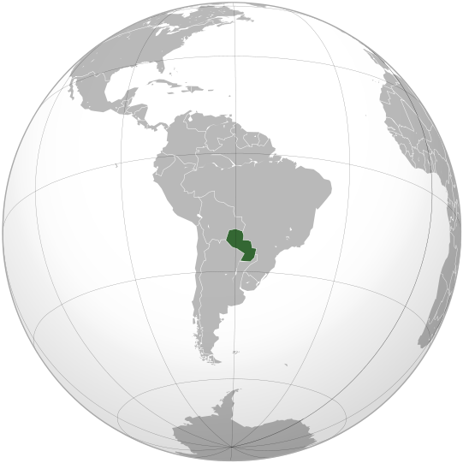
.…mayor eficiencia en sus costos de comercio.
Conclusiones, ESTUDIO DE COSTOS CIP - 2015

Slide 4

…superar los obstáculos que frenan la competitividad y promover el crecimiento nacional.”
papel de las Cámaras Empresariales…Michael Porter, 1999
Harvard Business Review

Slide 5
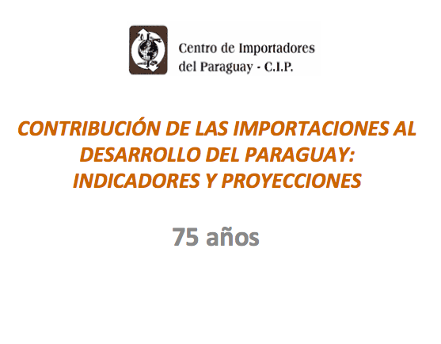
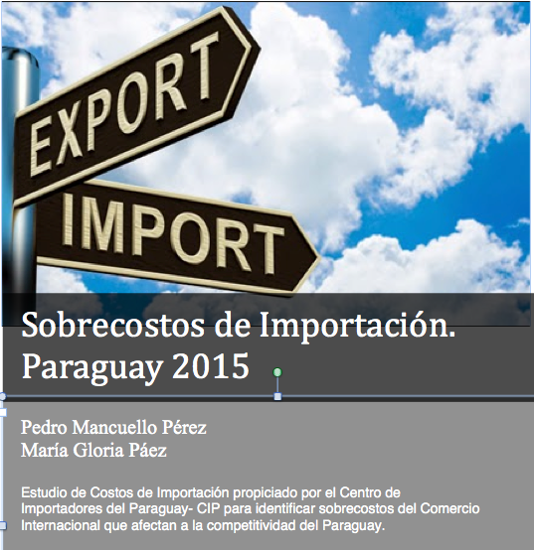
76 Años: investigación y propuestas

Slide 6
Investigaciones.

Slide 7

“cada día de demora antes de embarcar un producto, equivale a que un país se aleje de sus socios comerciales 70 kms…”
Trading-On-Time, Simeon Djankov (2006)

Slide 8

Paraguay 150 entre 189 Economías,
… 25 lugares debajo de países Mediterráneos comparables (Bolivia)
Calificación Doing Business 2015
para Comercio Transfronterizo

Slide 9
Perspectivas 2016

Slide 10
Paraguay: Importaciones 2011-2015

Slide 11
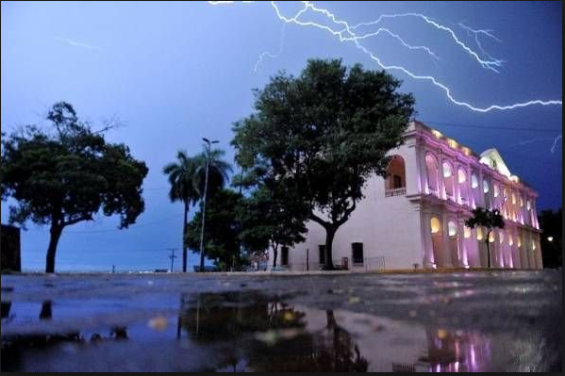
…Tormenta perfecta?
Caída Importaciones, Exportaciones, Inflación disparando, Dólar Alto, Crisis Regional, Fenómeno “El Niño”, Emergencia Sanitaria…

Slide 12
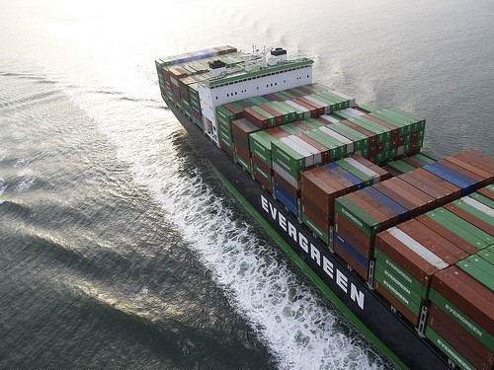
Estudio del CIP: se focaliza en identificar sobrecostos de Importación
Reducir, eliminar, mejorar…

Slide 13
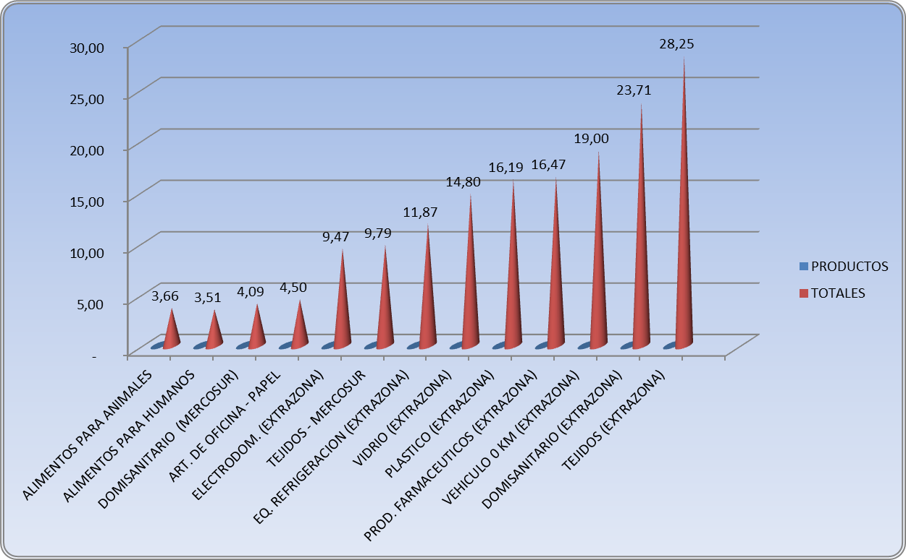
Costos de Importación como % del valor del Producto (no incluye Flete)
Fuente: Elaboración propia en base a entrevistas a empresas importadoras (2014/2015)

Slide 14

Conclusiones Estudio del CIP
Sobrecostos originados por legislaciones y normativas que ya no se justifican, y que en algunos casos alientan la corrupción requieren ser revisados con urgencia.

Slide 15
Paraguay: Costos de Importación. Doing B. 2015
Objetivos del CIP para mejorar competitividad
Reducción costos (entre 600 a 900$)
PAIS | Costo Import.
Argentina | $ 2.320
Paraguay (*) | $ 2.275
Brasil | $ 1.925
Bolivia (*) | $ 1.745
Ecuador | $ 1.520
Uruguay | $ 1.440
Suiza (*) | $ 1.440
Perú | $ 1.010
Chile | $ 860
Bolivia
- 530 $
Suiza-835 $
(*) Países mediterráneos

Slide 16

Paraguay, único país que grava las Importaciones cobrando Visación Consular
Ley del MRE

Slide 17

Paraguay, único país que comisiona funcionarios de Aduanas y Puertos a países extranjeros, encareciendo 100$ por cada operación en dichos puertos.
50 Millones de Dólares al año de sobrecosto a las importaciones.
FUENTE: ESTUDIOS DE COSTOS CIP 2015

Slide 18
Sobrecostos que ya no se justifican.
Sobrecosto: a fines de este trabajo se utiliza la acepción relacionada a cualquier tipo de valor que no tenga una contraprestación real de servicio o no corresponda.
Dto. ANNP y DNA: Se refiere 100US$ que se pagan en puertos de trasbordo en ciertos puntos de la Aduana, como el caso de ARGENTINA Y URUGUAY (TODAS LAS MERCADERIAS DE EXTRAZONA)
B
CONCEPTOS | Costo | Unidades
Numero de transacciones (60% despachos 2014) | 502.974 | unidades
Costo ANNP y DNA 50$ c/u (extra zona) | 100 | $ por despacho
Valor Total | 50.297.400 | USD/ Anual

Slide 19

Paraguay, debería reducir costos de importación entre 600$ y 900$ para igualar niveles de países mediterráneos
Calificación Doing Business 2015
para Comercio Transfronterizo

Slide 20

Propuestas Finales
Para mejorar nuestra competividad nacional proponemos reducir inicialmente sobrecostos en 620$:
Con el Sector Público, superar obstáculos legales que imponen sobrecostos a la logística y al Comercio Internacional.(aprox. en 380$)
Con el Sector Privado, mejorar las condiciones de reducir costos financieros, fluviales y gastos de manejo (aprox. en 240$)

Slide 21
Propuestas Finales
Primera Etapa:
Reducir en 620$ los costos de comercio exterior y así llegar a “indicadores de clase mundial”
Obs: La sumatoria simple de la mejora en la eficiencia del Sector Público (aprox. 380$); más la mejora del sector privado (aprox. 240$) es referencial y no afecta a todos los productos por igual ya que dependen del tipo de producto, su origen, época del año y otras variables que afectan los costos.

Slide 22
Cuadro resumen de Sobrecostos y acciones recomendadas (I)
 | Tributo/tasa | Marco Legal | Descripción breve | Estimado | Acción
1 | DNA Diferencia de pesaje. | Decreto 4672/05 | Amparado en una normativa relativa a productos que pueden evaporarse o aumentar de peso (granos); funcionarios aduaneros pueden demorar mercaderías por varios días. | $55,00 | Eliminar
2 | Tasa de intervención DNA y ANNP | Decreto 13087/96 | Originado para enviar funcionarios públicos a los primeros puertos francos en el exterior, ya no se justifica ésta función. | $100,00 | Eliminar
3 | LPI (Licencia Previa de Importación) | (*) Decretos Varios | Encarece y demora los despachos de trámites de algunos productos importados. | $100,00 | Eliminar
4 | Fotocopias | AEDA (Asociac. Empl. Dir. Aduanas) | Sobrecostos que ya no se justifican porque puede ser reemplazado por el sistema informático vigente | $5,00 | Eliminar
5 | Traslado de punto de llegada a puerto de despacho. | Decreto Nº 12.297/08 | Tarifa a ser aplicada por la ANNP y los puertos privados competentes, en concepto de prestación de servicios portuarios “acompañamiento” (revisar) | $60,00 | Eliminar
 |  |  |  | $320,00

Slide 23
Cuadro resumen de Sobrecostos y acciones recomendadas SECTOR PUBLICO (II)
 | Tributo/tasa | Marco Legal | Descripción breve | Estimado | Acción
6 | ARANCEL CONSULAR | Ley Nº 4033/10 | Trámites burocráticos que no agregan valor y pueden ser reemplazados por la tecnología. | $60,00 | Eliminar
7 | INDI Instituto Nacional del Indígena | Ley 904/81 | Tasa es del 7% aplicable sobre el arancel consular | $4,00 | Mantener y vigilar su ejecución
 | Sub Total | $60,00
 | Sub Total Cuadro Anterior | $320,00
 | Total Sector Público (inicial) | $380

Slide 24
Cuadro resumen de Costos y acciones recomendadas (III)
SECTOR PRIVADO |  | Marco Legal | Descripción servicio | Monto ($)
Gastos locales de logística. | Agentes Marítimos |  | Servicios y cargos de manejo (hasta 17 diferentes tipos de costos adic.) | $140,00
 | PUERTOS Priv. |  | Tasa de almacenamiento de mercadería, manejo. | (en estudio)
 | Transporte |  | Transporte al depósito del importador y desestiba | (en estudio)
Despachos | Despachantes de Aduana | Ley 220/93 | Aranceles por Ley. | (en estudio)
Gastos Financieros | FINANCIERAS/ BANCOS |  | Cobro por cartas de crédito y servicios financieros (apert. Negoc. Plazo. Garant) | $100,00
 |  |  | Sub Total Sector Privado | $240,00
 | Sub Total Privado 40(%) | $240,00
 | Sub Total Público 60 (%) | $380,00
 | Total Privado + Público | $620,00

Slide 25
El plan Nacional de Desarrollo busca la
“Inserción de Paraguay en el Mundo”
PND- 2015/2030

Slide 26
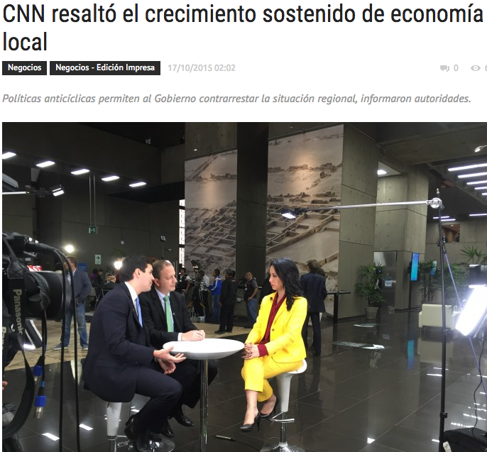
Pdte. BCP: “Apostar a la productividad”

Slide 27
“…Países que han hecho de la competitividad una política de Estado, han conseguido mejores tasas de crecimiento y bienestar para su población…”
Estudio CIP- 75 Años
Setiembre 2013
Centro de Importadores
del Paraguay – C.I.P.

